Slide 2
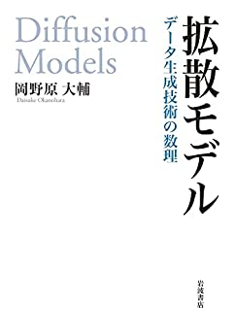
拡散モデル データ生成技術の数理

Slide 3
生成モデルの分類

Slide 4
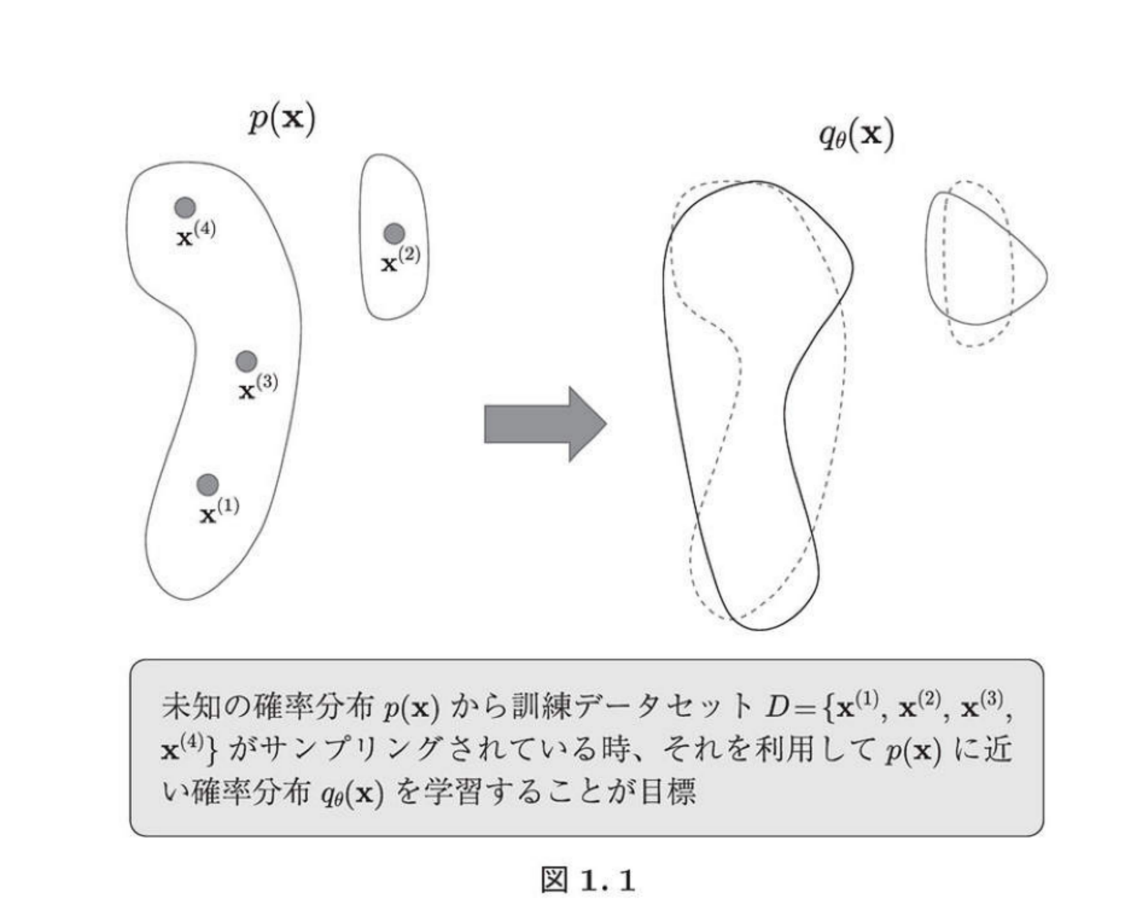
生成モデルとは
対象ドメインのデータを生成できるモデルのこと
画像生成、超解像、画像変換、動画生成など
学習方法によって2種類に分類される
尤度ベースモデル
暗黙的生成モデル

Slide 5
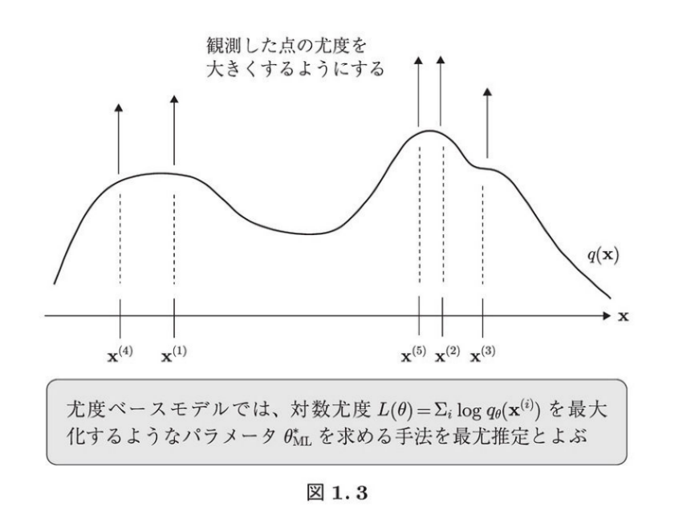
尤度ベースモデル
訓練データの尤度（生成確率）が最大になるように学習する
（対数）尤度を学習の目的関数（損失関数）とするので学習が安定
表現力が高い生成モデルでは尤度の計算が困難
拡散モデルはこれに属する

Slide 6
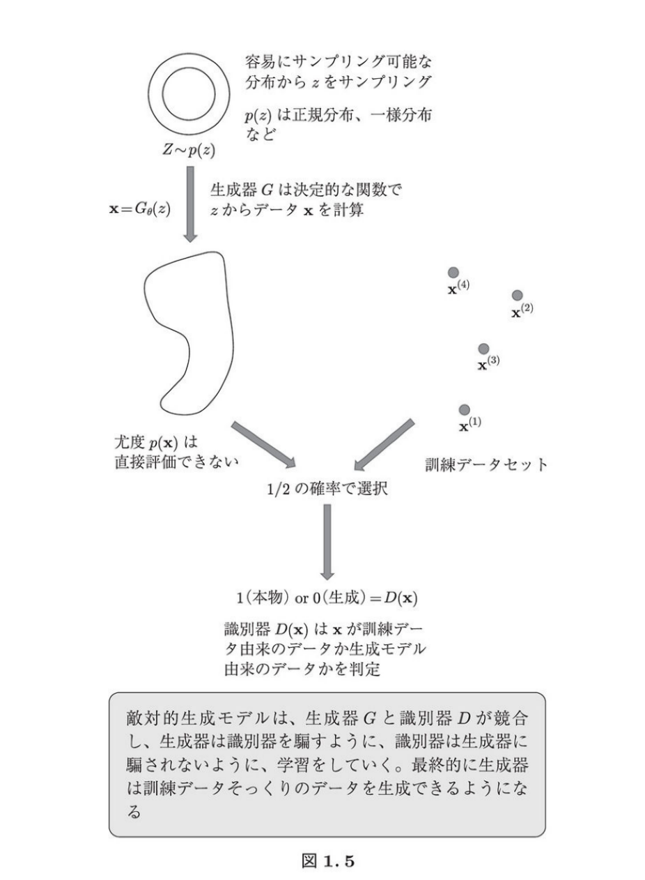
暗黙的生成モデル
尤度を計算する必要がないため、（暗黙的に）高い表現力の生成モデル（確率モデル）を使用できる
学習が安定しない。訓練データのいずれかに近づけば良いのでどんな入力に対しても同じ結果を生成してしまうこと（モード崩壊）が起こりがち

Slide 7
拡散モデルのデータ生成（サンプリング）方法

Slide 8
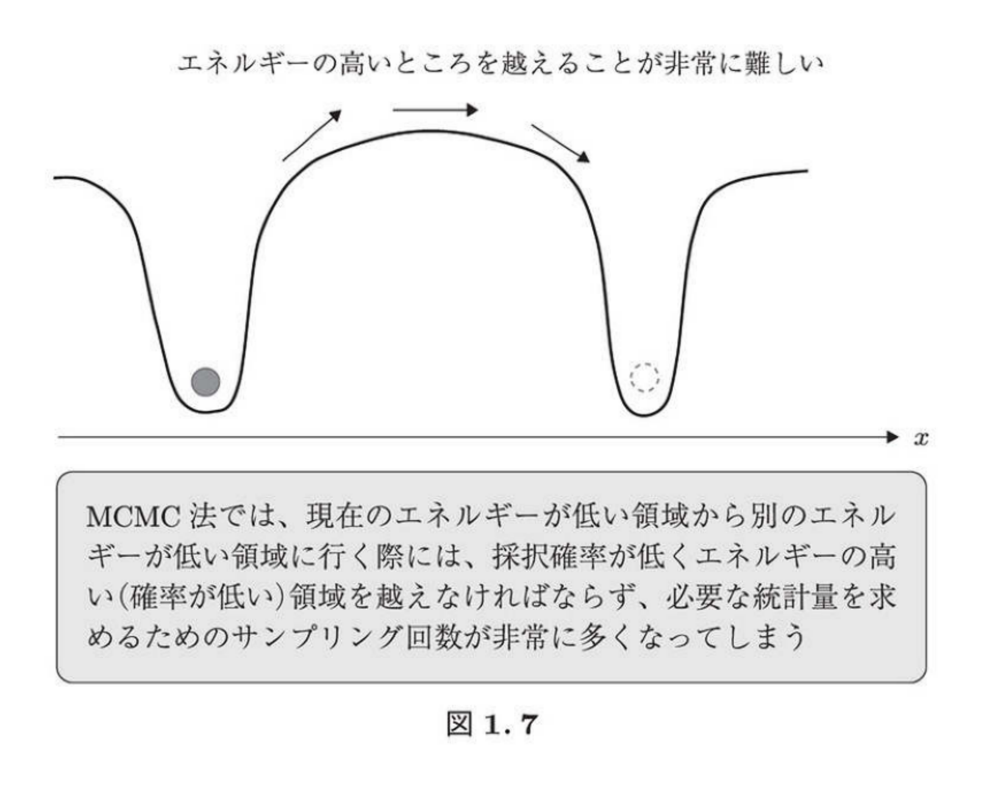
MCMC法を用いたサンプリング（生成）
画像のような高次元データを生成することを考える
問題は二つ
サンプリング効率
多様体仮説（高次元データ中のほんの一部の低次元部分領域のみで尤度が高い
たまたま到達できたエネルギーの低い領域にとらわれがち

Slide 9
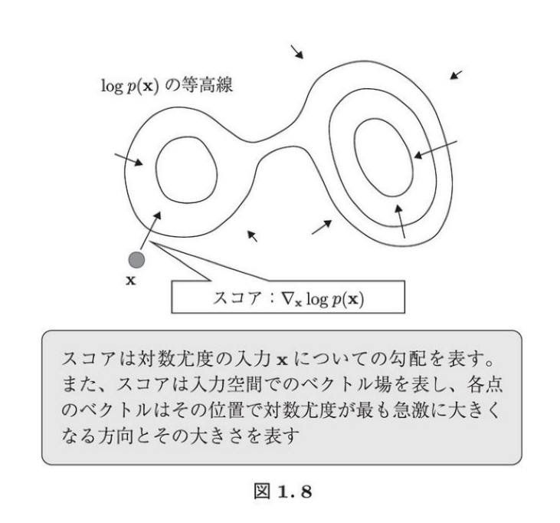
スコア：サンプリング効率の改善
対数尤度（データの生成確率）の勾配（＝スコア）を用いてMCMCのサンプリングを効率化

Slide 10
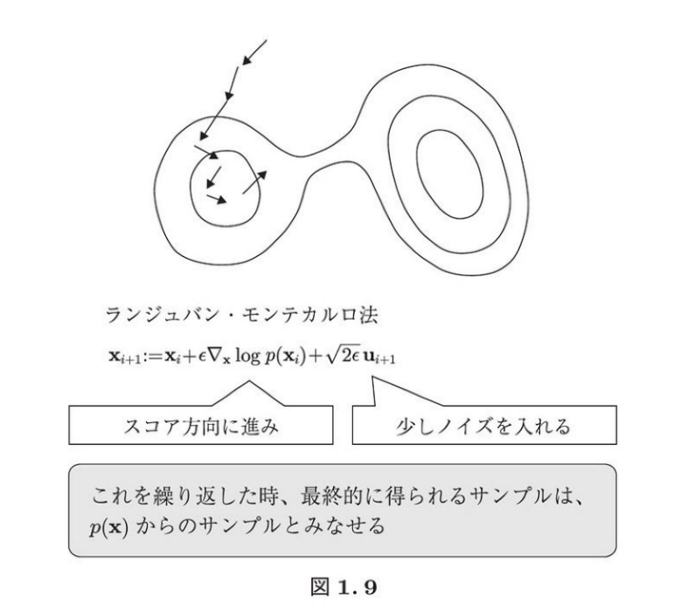
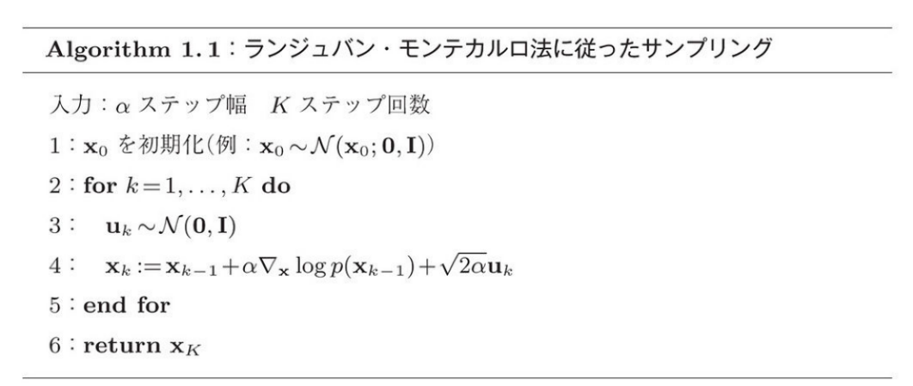
スコアベースモデル
モデルは入力xでのスコアの値を予測する

Slide 11
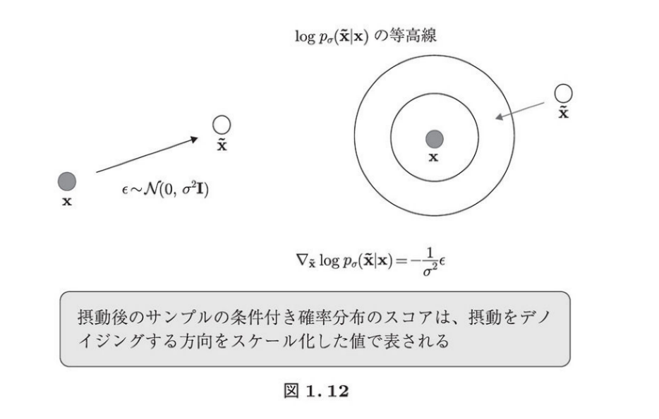
過学習対策
データが有限の場合過学習が発生してしまう
対策としてデータにノイズを加えて学習することを考える
=> 加えたノイズを除去するようなデノイジングがスコアとなる

Slide 12
サンプリング時の問題点
スコア関数がデータ分布の密度が小さい領域で不正確である
たまたま到達できたエネルギーの低い領域にとらわれがち（スコアの導入だけでは未解決）
=> 複数のノイズの強さを使ってデータを攪乱し、確率分布を広げる
データ分布が広がるので密度の小さい領域でもスコアを学習できる
サンプリング時は最初はノイズを大きく、徐々に小さくすることで、最初のうちはモード間を移動しやすく、最後のほうは品質を高めるようにできる

Slide 13
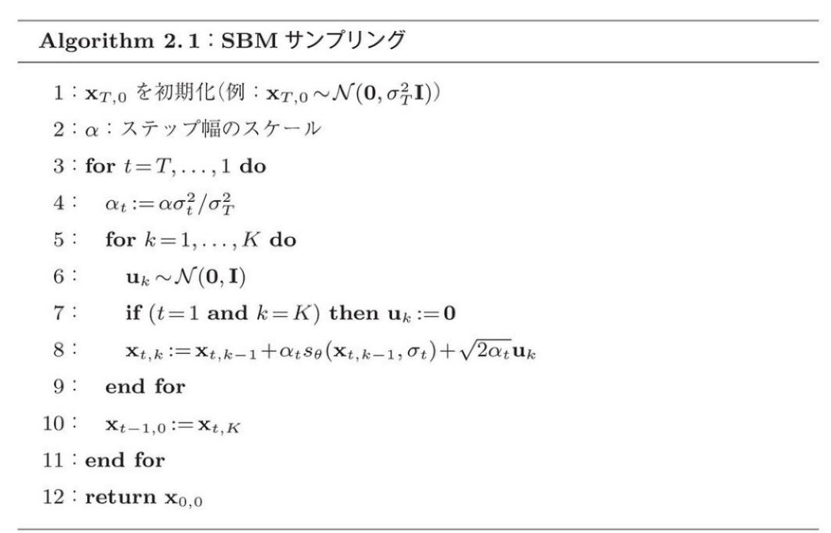
一つのモデルで異なる大きさのノイズのスコアを学習する

Slide 14
拡散モデルのデータ生成（サンプリング）方法(2)

Slide 15
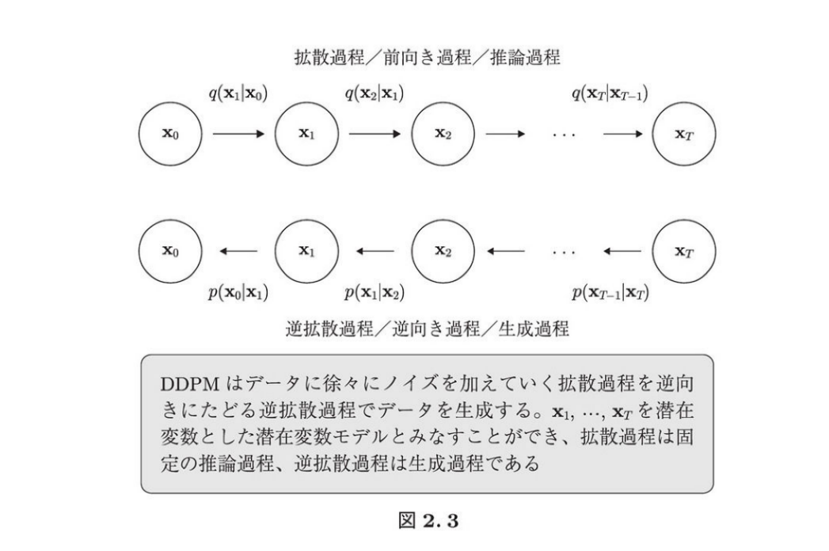

Slide 16
拡散過程では各ステップで正規分布のノイズを加えていく
拡散過程の各ステップの状態が解析的に求められる
＝> 任意のステップの状態を取り出して学習を行うことができる
（すべてのステップを含む膨大なグラフを計算する必要がなくなる）

Slide 17
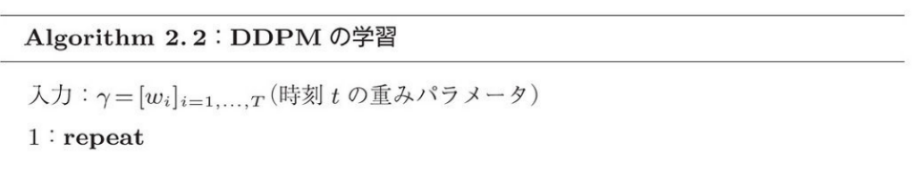
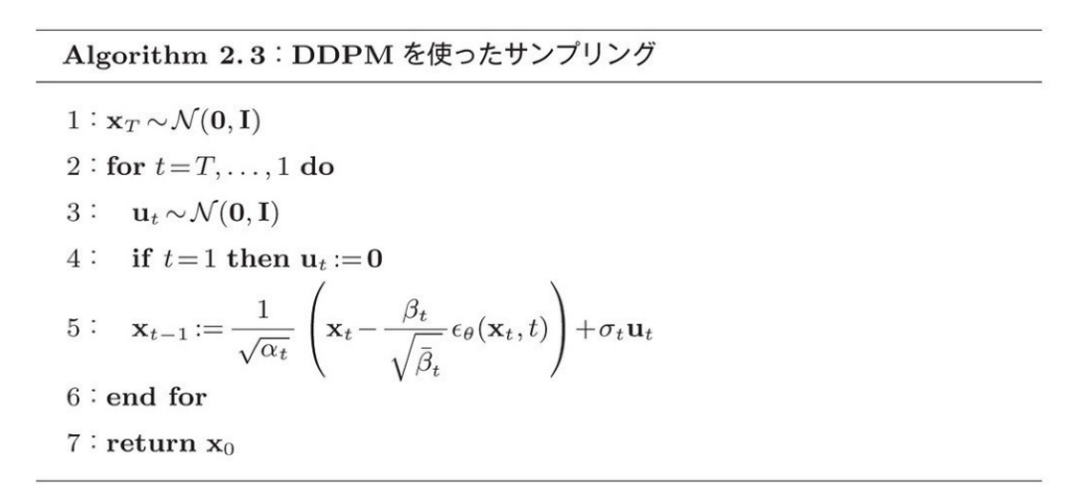
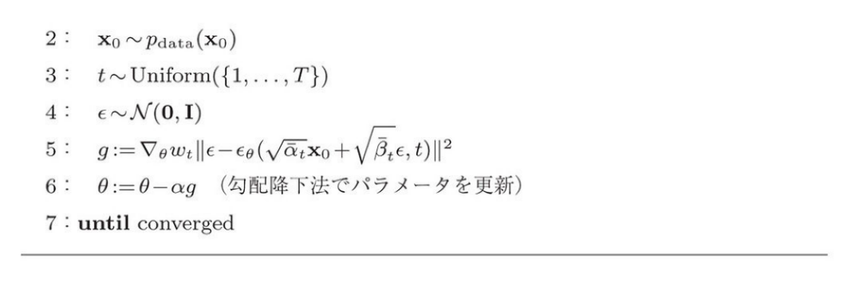

Slide 18
拡散モデルは固定の認識モデルを使用するので学習の必要がない
複数の確率層を組み合わせているので、表現力を大きくすることができる -> 固定の拡散過程のため、任意の深さのあ状態を解析的に復元することができる
一つのモデルだけを学習すれば良いので学習が安定している
拡散モデルで汎化が達成できるかの仕組みは未解決
理論的には訓練データの確率密度が最大でそれ以外は0になるのが最適なはず
特徴量が完全なノイズなので、少し変わると生成される画像も大きく変化することもある

Slide 19
発展
条件付き生成
分類器ガイダンス：学習済みの拡散モデルに後付けできる
分類器なしガイダンス：分類器ガイダンスはコストが高いので、最初から条件付き確率を学習する
部分空間拡散モデル
推論の高速化
対称性

